Slide 1
Økt 1

Slide 2
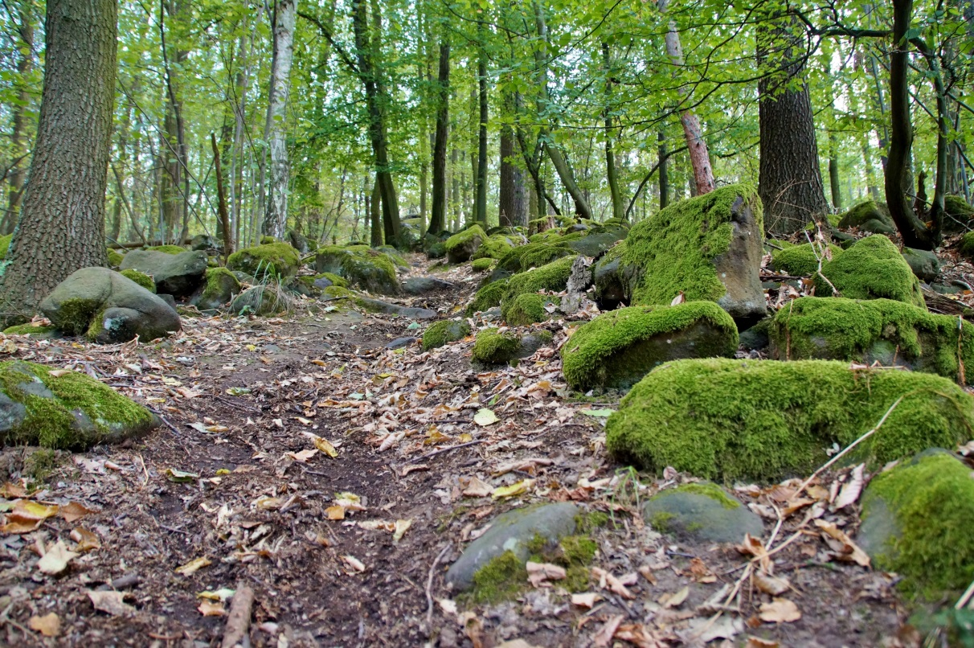
Oppdrag
Hva slags småkryp finnes i nærmiljøet vårt?
Hvilke småkryp har dere sett før?

Slide 3
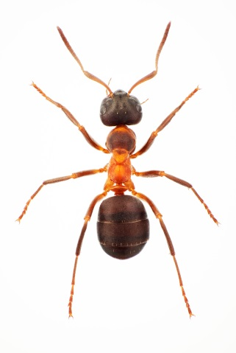
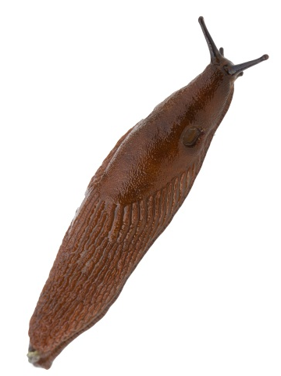
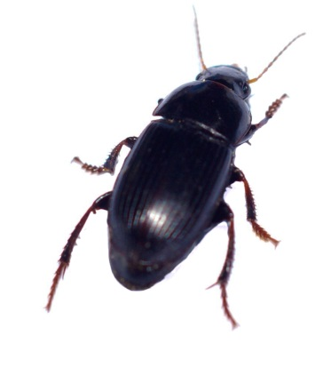
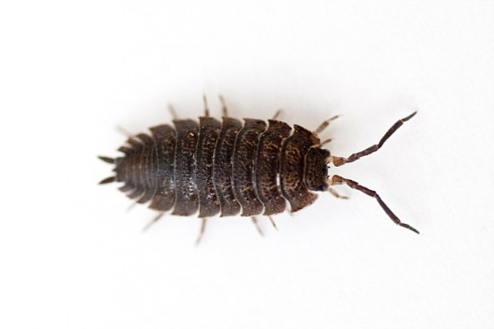
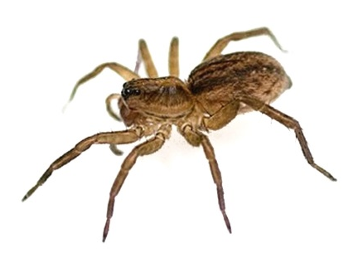
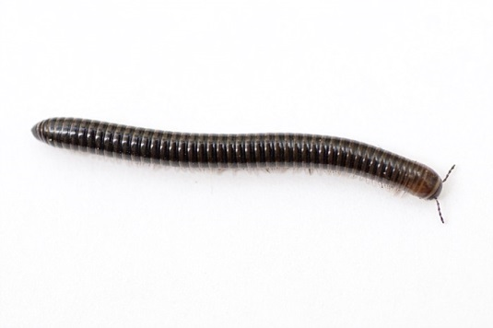
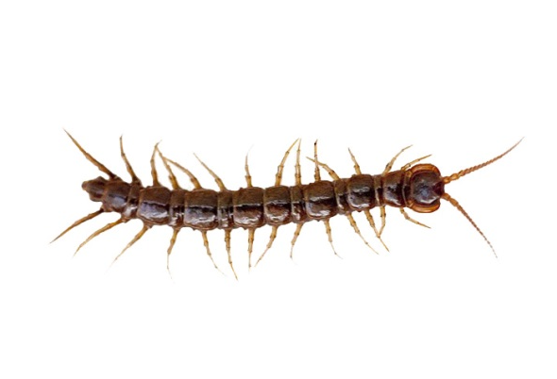
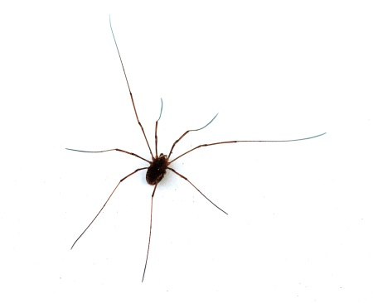
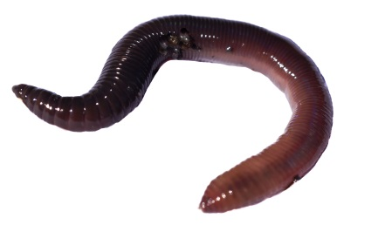
Foto: Hilde Olsen/© Skog og landskap
Foto: Hilde Olsen/© Skog og landskap
Foto: Karsten Sund/© Skog og landskap
^{Foto: Frode Falkenberg}
Foto: Lars Dalen/© Skog og landskap
Foto: Lars Dalen/© Skog og landskap
Foto: Lars Dalen/© Skog og landskap
Foto: Hilde Olsen/© Skog og landskap
Foto: Lars Dalen/© Skog og landskap
Foto: Hilde Olsen/© Skog og landskap
Foto: Hilde Olsen/© Skog og landskap
Foto: Hilde Olsen/© Skog og landskap

Slide 4
Seks bein
Foto: Hilde Olsen/© Skog og landskap
Foto: Hilde Olsen/© Skog og landskap
Foto: Karsten Sund/© Skog og landskap

Slide 5
Åtte bein
Foto: Lars Dalen/© Skog og landskap
Foto: Hilde Olsen/© Skog og landskap
Foto: Hilde Olsen/© Skog og landskap

Slide 6
Mer enn åtte bein
Foto: Lars Dalen/© Skog og landskap
Foto: Lars Dalen/© Skog og landskap
Foto: Lars Dalen/© Skog og landskap

Slide 7
Ingen bein
Foto: Hilde Olsen/© Skog og landskap
Foto: Hilde Olsen/© Skog og landskap
^{Foto: Frode Falkenberg}

Slide 8
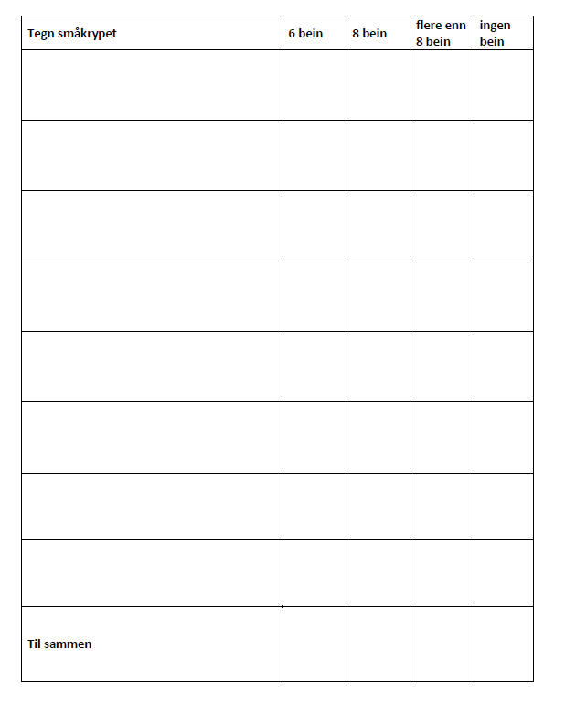

Slide 9
Økt 3

Slide 10
Nøkkelsetninger
Insekter har seks bein. Edderkoppdyr har åtte bein. Skolopendere, tusenbein og skrukketroll har mange bein. Snegler og meitemark har ingen bein.

